Slide 1
ЯЗЫК ЭСПЕРАНТО

Slide 2
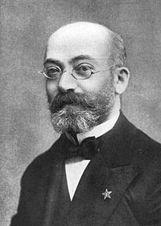
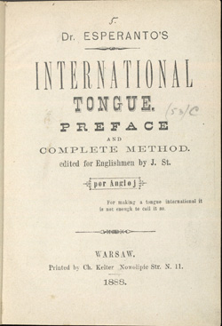
Эсперанто (от исп. Espera – «ожидание») – самый распространённый искусственный язык. Его создал варшавский окулист Людвиг Лазарь Заменгоф, взявший псевдоним Доктор Эсперанто. Эсперанто вобрал в себя элементы славянских (польского и русского), романских (латыни, испанского и итальянского) и германских языков (английского).
Первая опубликованная книга по эсперанто называлась «Международный язык. Предисловие и полный учебник».
Людвик Лазарь Заменгоф
Первое английское издание книги

Slide 3
Эсперанто ближе всего к латыни и испанскому, но также в нём можно найти элементы родного русского языка – в нём есть ярко выраженный звук [р], многие слова частично позаимствованы (domo – «дом»»,» krom – «кроме», vost – «хвост»», nepre – «непременно»). Кроме того, префиксное словообразование работает так же, как в русском (например, sub «под»», aĉeti «покупать»»,» — subaĉeti «подкупать»»).

Slide 4
Алфавит эсперанто
Алфавит эсперанто построен на основе латинского. В алфавите 28 букв: A, B, C, Ĉ, D, E, F, G, Ĝ, H, Ĥ, I, J, Ĵ, K, L, M, N, O, P, R, S, Ŝ, T, U, Ŭ, V, Z, которые соответствуют 28 звукам: пяти гласным, двум полугласным и 21 согласному.

Slide 5
Бо́льшая часть словаря состоит из романских и германских корней, а также из интернационализмов латинского и греческого происхождения. Есть небольшое количество основ, заимствованных из славянских (русский и польский) языков или через их посредство. Заимствуемые слова приспосабливаются к фонологии эсперанто и записываются фонематическим алфавитом (то есть исходная орфография языка-источника не сохраняется).
В целом, лексическая система эсперанто проявляет себя как автономная, неохотно заимствующая новые основы. Для новых понятий обычно создаётся новое слово из уже существующих в языке элементов, чему способствуют богатые возможности словообразования.

Slide 6
Грамматика эсперанто
Благодаря логичности своей структуры менее сложная, чем большинство грамматик национальных языков. Кроме того, простая система аффиксов облегчает изучение эсперанто: при помощи неё можно на основе знакомых слов самому создать новые слова, понятные для других, следовательно, нет необходимости учить много различных корней.
Грамматику эсперанто можно изложить в виде 16 основных правил, не знающих исключений (именно столько основных правил содержались в первом учебнике языка эсперанто), для письма используется фонематический алфавит (то есть с однозначным двусторонним соответствием написания и произношения слов) на латинской основе. Язык отличается регулярностью: каждая основная часть речи имеет своё окончание: например, -o у существительных, -a у прилагательных, -i у глаголов в неопределённой форме, -e — у производных наречий.
В падежной системе всего два падежа: именительный (номинатив) и винительный (аккузатив). Остальные отношения передаются при помощи богатой системы предлогов с фиксированным значением. Именительный падеж не маркируется специальным окончанием (vilaĝo »(деревня»)), показателем винительного падежа является окончание -n (vilaĝon (деревню)»»»).

Slide 7
Язык эсперанто оказал сильное влияние на русское общество. В нашей стране в настоящее время выпускается литература на и об эсперанто. Издаётся орган Российского союза эсперантистов «Rusia Esperanto-Gazeto» (Российская эсперанто-газета), ежемесячный независимый журнал «La Ondo de Esperanto» (Волна эсперанто) и ряд менее значимых изданий. До сих пор создаются эсперанто-русские и русско-эсперантские словари. Многие произведения русских писателей были переведены на эсперанто. Среди них «Ревизор» Гоголя, «Метель» Пушкина, «Княжна Мери» Лермонтова.

